Slide 1
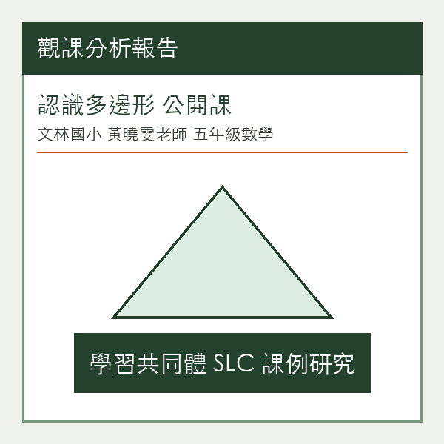
學習共同體 (SLC) 公開課觀課分析報告：認識多邊形
• 授課學校：新北市文林國民小學
• 授課教師：黃曉雯老師 (備課成員：陳怡伶老師)
• 授課年級與領域：五年級 數學領域 (翰林版第5單元)
• 學習目標：理解多邊形「封閉」與「全由直線段組成」之性質，掌握幾邊形即有幾個邊、頂點與內角。
• 本報告基於佐藤學學習共同體 (SLC) 課堂研究「描述-詮釋-反思」三階層框架進行深度解析。

Slide 2
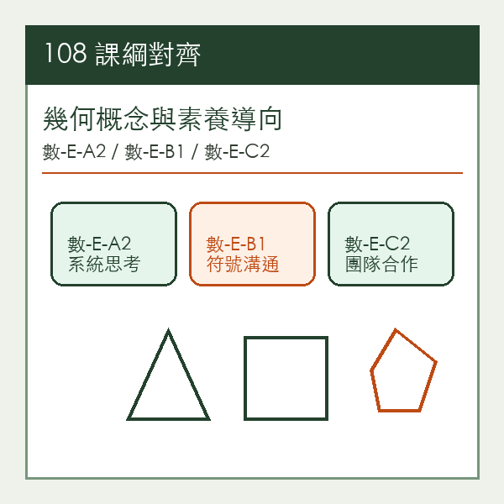
單元概念與 108 課綱素養對齊
• 學習表現對齊：s-Ⅲ-5 以簡單推理，理解幾何形體的性質。
• 學習內容對齊：S-5-1 三角形與四邊形之幾何特徵與構成要素。
• 核心素養導向：數-E-A2 系統思考與解決問題、數-E-B1 符號運用與溝通表達、數-E-C2 人際關係與團隊合作。
• 學生認知階段：正處於由皮亞傑「具體運思期」過渡至「形式運思期」，需透過實體操作與圖像釐清幾何抽象概念。

Slide 3
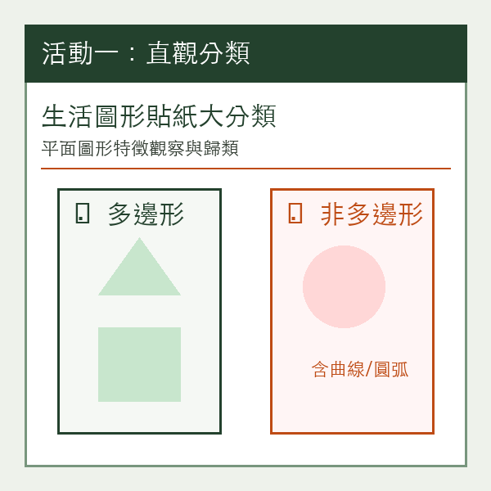
課堂活動一：生活圖形大分類與直觀觀察 (描述)
• 教學觀察：教師發放附件貼紙，引導學生將多樣圖形依據特徵貼於課本指定欄位中。
• 學生表現：學生能迅速分類直觀常見的三角形、四邊形，但在面對圓形、扇形或含曲線圖形時產生分類疑慮。
• 師生對話：教師邀請學生發表分類依據，引導班級進行初步的特徵比較與辯析。
• 同儕互動：組內學生互相檢視貼紙位置，透過同儕提醒糾正誤貼情形。

Slide 4
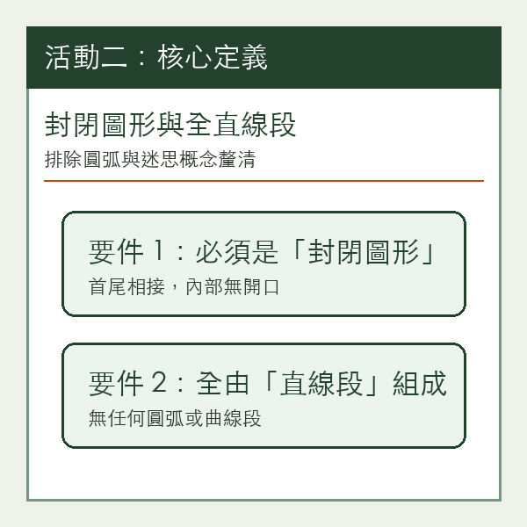
課堂活動二：多邊形兩大核心定義歸納 (詮釋)
• 核心定義：多邊形必須同時具備「封閉圖形」與「全由直線段組成」兩大必要要件。
• 迷思概念釐清：學生常因「有角」或「封閉」而誤將含有圓弧的扇形歸為多邊形，教師透過對比突顯「直線段」之必要性。
• 認知衝突調適：對於邊向內凹陷的「凹多邊形」，引導學生回歸直線段首尾相接之定義，突破視覺直觀直覺。
• 🔍 關鍵詮釋：實體動手分類與對比經驗，成功幫學生建立從視覺直觀走向理性定義的認知橋樑。

Slide 5
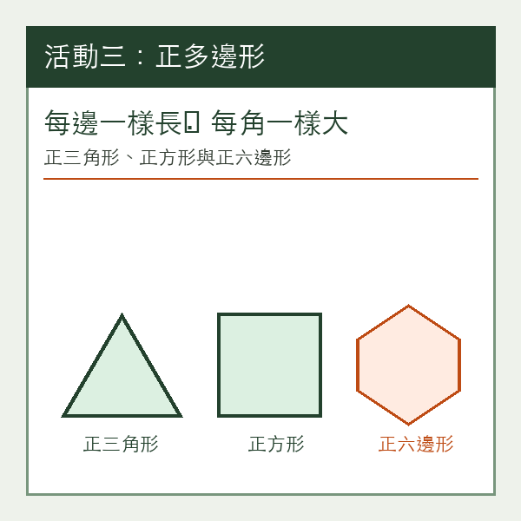
課堂活動三：正多邊形特徵與迷思概念釐清 (詮釋)
• 正多邊形定義：必須同時滿足「每條邊一樣長」與「每個內角一樣大」兩大條件。
• 學習困難點：學生容易誤以為菱形（四邊等長但角不等）或長方形（四角相等但邊不等）即為正多邊形。
• 教具操作：引導學生使用直尺測量邊長、量角器測量角度，透過數據檢驗正多邊形要件。
• 🔍 關鍵詮釋：結合實測數據與圖形對稱性，深化學生對「邊角同時相等」之抽象幾何推理能力。

Slide 6
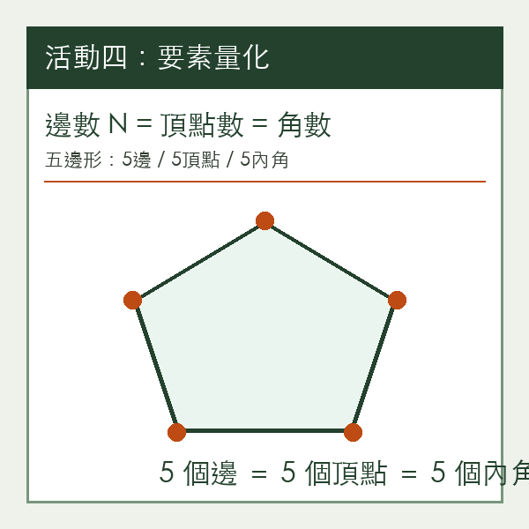
課堂活動四：幾邊形頂點、邊與內角量化對應 (描述)
• 核心規律帶出：「幾邊形就會有幾個邊、幾個頂點、幾個內角」（如五邊形即有5個邊、5個頂點、5個內角）。
• 圖形命名練習：引導學生依據邊數與角數進行正確命名（三角形、四邊形、五邊形、六邊形、八邊形等）。
• 課本導讀：引導學生翻閱課本第 44 至 47 頁，完成對應之圖形要素填空與數數練習。
• 課堂氛圍：學生能流暢指認圖形頂點與內角，並歸納出邊數 N 與頂點數 N 之恆等關係。

Slide 7
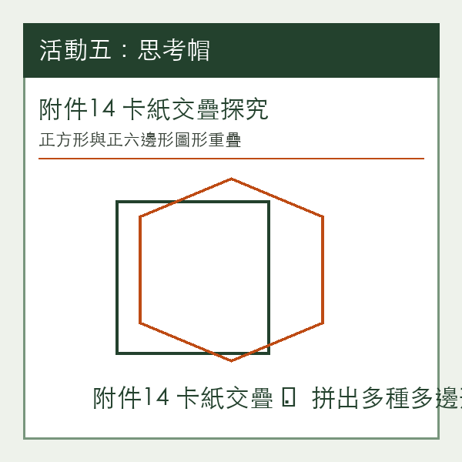
課堂活動五：思考帽交疊實作與空間幾何推理 (詮釋)
• 操作任務：學生撕下附件14，將正方形挖空卡紙與正六邊形挖空卡紙進行交疊旋轉。
• 幾何推理探究：觀察兩圖形交疊區域可組合拼出何種新圖形（三角形、四邊形、五邊形至十邊形）。
• 學生同儕共學：小組成員互相協助旋轉角度，當拼出七邊形或九邊形時產生驚喜感並彼此分享拼法。
• 🔍 關鍵詮釋：高自由度的探究活動激發學生空間想像力，將幾何要素組合推向應用高潮。

Slide 8
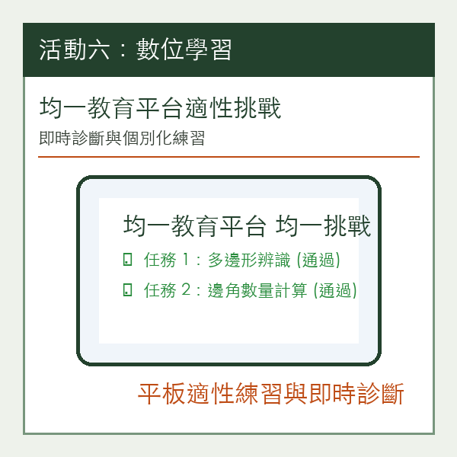
課堂活動六：均一教育平台數位化適性挑戰 (描述)
• 數位載具應用：學生登入「均一教育平台」，進行教師指派之4道適性練習題（辨識多邊形與計算邊角數量）。
• 即時診斷與回饋：均一平台提供即時對錯回饋，教師透過儀表板掌控全班答題通過率與迷思節點。
• 巡視指導：教師於行間巡視，針對操作遭遇困難或答題錯誤之學生給予一對一個別化鷹架支持。
• 自主學習落實：完成任務者可進行進階挑戰，未完成者可留作課後自主學習延伸。

Slide 9
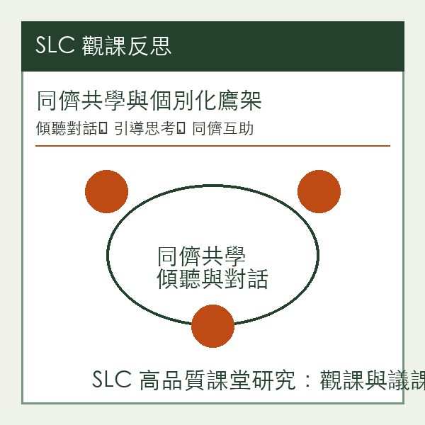
觀課與議課反思：同儕共學與個別化鷹架 (反思)
• 同儕聆聽與對話：班級座位採取小組對立與共學結構，學生能在同儕面前坦然展現迷思並獲得同儕說明。
• 教師角色轉型：黃老師從傳統講述者轉變為「學習聆聽者與提問引導者」，順應學生發想帶出定義。
• 差異化教學落實：結合具體卡紙操作與均一數位載具，兼顧空間感強與需要鷹架支持之不同類型學習者。
• 🔍 關鍵反思：展現高品質學習共同體核心精神，讓數學概念在對話、操作與數位診斷中自然生成。

Slide 10
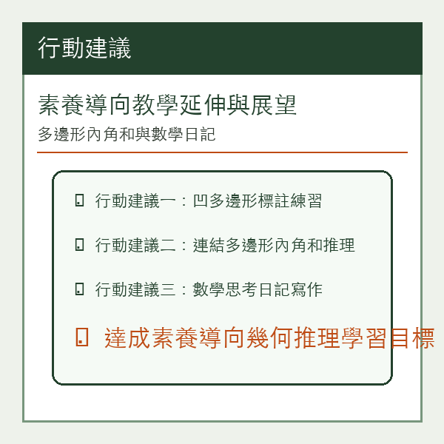
後續教學行動建議與素養導向延伸 (反思)
• 行動建議一：針對「凹多邊形」可增加更多生活實例（如箭頭標誌、星形）之頂點與內角標註練習。
• 行動建議二：均一平台數據可作為下節課「多邊形內角和（180度推理）」之起點迷思分析依據。
• 行動建議三：鼓勵學生將幾何交疊卡紙之發現記錄於數學日記，深化「符號表達與溝通 (數-E-B1)」。
• 🔍 關鍵反思：本節公開課成功達成素養導向教學目標，為高年級幾何推理奠定極為穩固之基礎。

